Slide 1

Iniciación con Python
Clase 04 - “Ruta de avance”

Slide 2


¡Les damos la bienvenida!
Vamos a comenzar a grabar la clase
Notes:
Hoja genérica

Slide 3

Clase
03.
Clase
04.
Clase
05.
Datos en Python
Ruta de avance
Condicionales
Conversión entre tipos de datos.
Operadores algebraicos.
Expresiones.
Uso de input()
Programas con entrada, procesamiento y salida de datos.
Definimos los requisitos del Proyecto Integrador.
Menú de opciones.
Pedir, procesar y mostrar datos.
Cadena de caracteres.
Operadores lógicos.
Control de flujo: estructuras condicionales (if, else, elif)

Slide 4

Pero antes…
¡Resolvamos los “Ejercicios Prácticos” de la clase anterior!
Notes:
Deberá estar ubicada las 2 primeras clases

Slide 5


Ruta de avance
Notes:
Hoja genérica

Slide 6
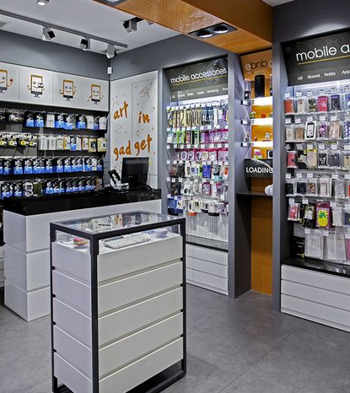

PFI
El Proyecto Final Integrador (PFI) consiste en el desarrollo de una aplicación Python, que utilizando la terminal o consola permita al usuario gestionar el inventario de una pequeña tienda o comercio.
La aplicación debe ser capaz de registrar, actualizar, eliminar y mostrar productos en el inventario. Además, debe incluir funcionalidades para realizar búsquedas y generar reportes de productos con bajo stock.
Notes:
De esta forma se deben presentar los ejercicios en cada clase

Slide 7
Proyecto Final Integrador
El proyecto incluirá los medios necesarios para interactuar con una base de datos, implementará un menú con las opciones disponibles, y mecanismos (funciones) para el mantenimiento de los datos de los productos, incluyendo:
Registro: Alta de productos nuevos.
Visualización: Consulta de datos de productos.
Actualización: Modificar la cantidad en stock de un producto.
Eliminación: Dar de baja productos.
Listado: Listado completo de los productos en la base de datos.
Reporte de Bajo Stock: Lista de productos con cantidad bajo mínimo.
Notes:
De esta forma se deben presentar los ejercicios en cada clase

Slide 8

Menú de opciones
Notes:
Hoja genérica

Slide 9
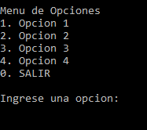
Menú de opciones
Uno de los sistemas más populares utilizados para permitir al usuario seleccionar qué función del programa necesita utilizar en un momento dado es el llamado “Menú de opciones”.
Cómo se vé en la imagen, consiste en una lista de las opciones disponibles y un mecanismo para pedir al usuario que selecciona una.
Comencemos a trabajar en el PFI creando una versión preliminar de su menú de opciones.
Notes:
De esta forma se deben presentar los ejercicios en cada clase

Slide 10
Menú de opciones
# Menú de opciones
print("Menú de Gestión de Productos\n")
print("1. Alta de productos nuevos")
print("2. Consulta de datos de productos")
print("3. Modificar la cantidad en stock de un producto")
print("4. Dar de baja productos")
print("5. Listado completo de los productos")
print("6. Lista de productos con cantidad bajo mínimo")
print("7. Salir")
# Solicitar al usuario que seleccione una opción
opcion = int(input("Por favor, selecciona una opción (1-7): "))
# Mostramos el nro de la opción seleccionada
print("Has seleccionado:", opcion)
A la izquierda, una posible versión del menú de opciones para nuestro proyecto.
Verás que hay tres líneas que comienzan con “#”. Esas líneas son ignoradas por Python, y constituyen comentarios que el desarrollador puede incluir en su código para facilitar su lectura.
Notes:
De esta forma se deben presentar los ejercicios en cada clase

Slide 11
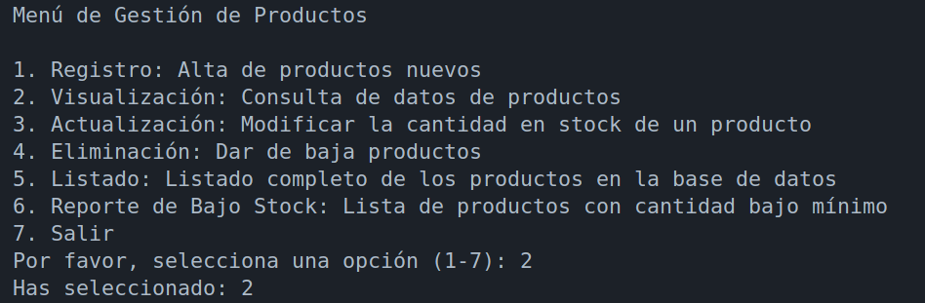
Menú de opciones
El código de la diapositiva anterior utilizar varias líneas print() para generar el texto con las opciones disponibles, e input() para leer la opción elegida por el usuario. Recordemos que input() regresa un texto, así que usamos int() para convertir lo ingresado en un número entero.
La próxima clase aprenderemos a utilizar estructuras de control para poder ejecutar un bloque de código u otro en función de la opción elegida.
Notes:
De esta forma se deben presentar los ejercicios en cada clase

Slide 12
Proceso de datos
Notes:
Hoja genérica

Slide 13

ENTRADA, PROCESO, SALIDA
Hemos visto que un algoritmo tiene tres partes principales: entrada, proceso y salida.
El programa que escribiremos como TFI tendrá mecanismos para que el usuario proporcione datos (entrada), bloques en los que se realizarán búsquedas u operaciones con esos datos (proceso) y también bloques de código que mostrarán listados o resultados (salida).
Veremos a continuación algunos ejemplos de programas sencillos, que podemos escribir con las instrucciones y operadores que hemos visto hasta ahora, pero que tienen las tres partes mencionadas.
Notes:
Hoja genérica

Slide 14
Precio total con IVA
Este programa calcula el precio total de un producto incluyendo el IVA (Impuesto al Valor Agregado).
# Entrada: Solicitar el precio del producto y el porcentaje de IVA
precio = float(input("Precio del producto: "))
iva = float(input("Porcentaje de IVA (por ejemplo, 21 para 21%): "))
# Proceso: Calcular el monto del IVA y el precio total
monto_iva = (precio * iva) / 100
precio_total = precio + monto_iva
# Salida: Mostrar el precio total incluyendo IVA
print("El precio total con IVA es:", precio_total)
Notes:
De esta forma se deben presentar los ejercicios en cada clase

Slide 15
Explicación del código
Este programa toma el precio de un producto y un porcentaje de IVA como entrada, calcula el monto del IVA y lo suma al precio original del producto, y luego imprime el precio total que el usuario deberá pagar, incluyendo el IVA.
Entrada de datos:
El programa primero solicita al usuario que ingrese el precio del producto utilizando la función input(). Este valor se convierte a un número decimal (tipo float) y se guarda en la variable precio.
Luego, solicita el porcentaje de IVA que se desea aplicar al producto, también utilizando input(). Este valor se convierte a un número decimal (tipo float) y se guarda en la variable iva.
Notes:
De esta forma se deben presentar los ejercicios en cada clase

Slide 16
Explicación del código
Cálculo del IVA y del precio total
El programa calcula el monto del IVA multiplicando el precio del producto (precio) por el porcentaje de IVA (iva), y luego divide ese resultado por 100 para obtener el valor del IVA en unidades monetarias. Este valor se almacena en la variable monto_iva.
A continuación, el programa suma el precio del producto (precio) y el monto del IVA (monto_iva) para obtener el precio total del producto, incluyendo el IVA. Este valor se almacena en la variable precio_total.
Notes:
De esta forma se deben presentar los ejercicios en cada clase

Slide 17
Explicación del código
Salida de datos
Finalmente, el programa muestra el precio total del producto con IVA incluido utilizando la función print().
Precio del producto: 100
Porcentaje de IVA (por ejemplo, 21 para 21%): 21
El precio total con IVA es: 121.0
Ejemplo de ejecución del programa.
Notes:
De esta forma se deben presentar los ejercicios en cada clase

Slide 18
Cálculo del descuento
Este programa calcula el precio final de un producto después de aplicar un descuento:
# Entrada: Solicitar el precio del producto y el porcentaje de descuento
precio = float(input("Precio del producto: "))
descuento = float(input("Porcentaje de descuento (por ejemplo, 10 para 10%): "))
# Proceso: Calcular el monto del descuento y el precio final
monto_descuento = (precio * descuento) / 100
precio_final = precio - monto_descuento
# Salida: Mostrar el precio final después del descuento
print("El precio final después del descuento es:", precio_final)
Notes:
De esta forma se deben presentar los ejercicios en cada clase

Slide 19
Explicación del código
Este programa pide el precio de un producto y un porcentaje de descuento (entrada), calcula el monto del descuento, lo resta del precio original del producto y luego imprime el precio final que el usuario deberá pagar después de aplicar el descuento.
Entrada de datos:
El programa solicita al usuario que ingrese el precio del producto utilizando la función input(). Este valor se convierte a un número decimal (tipo float) y se guarda en la variable precio.
Luego, solicita el porcentaje de descuento que se desea aplicar al producto, también utilizando input(). Este valor se convierte a un número decimal (tipo float) y se guarda en la variable descuento.
Notes:
De esta forma se deben presentar los ejercicios en cada clase

Slide 20
Explicación del código
Cálculo del descuento y del precio final:
El programa calcula el monto del descuento multiplicando el precio del producto (precio) por el porcentaje de descuento (descuento), y luego divide ese resultado por 100 para obtener el valor del descuento en unidades monetarias. Este valor se almacena en la variable monto_descuento.
A continuación, el programa resta el monto del descuento (monto_descuento) del precio original del producto (precio) para obtener el precio final del producto después de aplicar el descuento. Este valor se almacena en la variable precio_final.
Notes:
De esta forma se deben presentar los ejercicios en cada clase

Slide 21
Explicación del código
Salida de datos:
Para finalizar, el programa muestra el precio final del producto con el descuento aplicado utilizando la función print().
Precio del producto: 1200
Porcentaje de descuento (por ejemplo, 10 para 10%): 5
El precio final después del descuento es: 1140.0
Ejemplo de ejecución del programa.
Notes:
De esta forma se deben presentar los ejercicios en cada clase

Slide 22
Compra con varios artículos
Este programa calcula el costo total de varios artículos comprados, basándose en el precio unitario y la cantidad comprada:
# Entrada: Solicitar el precio unitario y la cantidad de artículos
precio_unitario = float(input("Ingresa el precio unitario del artículo: "))
cantidad = int(input("Ingresa la cantidad de artículos comprados: "))
# Proceso: Calcular el costo total
costo_total = precio_unitario * cantidad
# Salida: Mostrar el costo total de la compra
print("El costo total de la compra es:", costo_total)
Notes:
De esta forma se deben presentar los ejercicios en cada clase

Slide 23
Explicación del código
Se toma como entrada el precio unitario de un artículo y la cantidad de artículos que se van a comprar. Luego, se calcula el costo total multiplicando el precio unitario por la cantidad de artículos y se muestra el resultado al usuario, que es el monto total a pagar por la compra.
Entrada de datos:
El programa solicita al usuario que ingrese el precio unitario del artículo utilizando la función input(). Este valor se convierte a un número decimal (tipo float) y se guarda en la variable precio_unitario.
Luego, solicita la cantidad de artículos que se van a comprar, utilizando nuevamente input(). Este valor se convierte a un número entero (tipo int) y se guarda en la variable cantidad.
Notes:
De esta forma se deben presentar los ejercicios en cada clase

Slide 24
Explicación del código
Cálculo del costo total:
El programa calcula el costo total de la compra multiplicando el precio unitario del artículo (precio_unitario) por la cantidad de artículos comprados (cantidad). Este resultado se almacena en la variable costo_total.
Salida de datos:
Finalmente, el programa muestra el precio total del producto con IVA incluido utilizando la función print().
Ingresa el precio unitario del artículo: 125
Ingresa la cantidad de artículos comprados: 5
El costo total de la compra es: 625.0
Ejemplo de ejecución del programa.
Notes:
De esta forma se deben presentar los ejercicios en cada clase

Slide 25
¡Vamos a la práctica! 🚀
Notes:
Hoja genérica

Slide 26


Ejercicios Prácticos
Optativos | No entregables
Ticket de la compra
Consumo de combustible
Escribir un programa que solicite el nombre, la cantidad y el valor unitario de tres productos.
Luego, debe calcular el importe de IVA (21%) de cada producto.
Por último, debe mostrar en la terminal el ticket de la operación con todos los datos de la compra.
Realizar una aplicación en Python que; A partir de la cantidad de litros de combustible que consume un coche por cada 100 km de recorrido, el costo de cada litro de combustible y la longitud del viaje realizado (en kilómetros), muestra un detalle de los litros consumidos y el dinero gastado.
Notes:
Este formato es para presentar los ejercicios de TODAS LAS CLASES

Slide 27
Ruta de aprendizaje
Clase 04 - “Ruta de avance”

Slide 28


Ruta de Avance
Optativos | No entregables
Guía estructurada
Establecimiento de Objetivos a Corto Plazo
La Ruta de Aprendizaje te proporcionará directrices claras para avanzar en tu proyecto integrador final, ayudándote a mantenerte enfocado y alineado con los objetivos del curso.
Cada 8 clases, recibirás sugerencias sobre los avances que deberías hacer en tu proyecto, en línea con los temas y habilidades que hemos desarrollado en las clases anteriores. Esto te permitirá integrar de manera efectiva los conocimientos adquiridos e ir avanzando poco a poco en la construcción de la “Pre-Entrega” y la “Entrega Final del Proyecto”
Mantené el Ritmo:
La Ruta de Aprendizaje te permitirá monitorear tu progreso de manera constante, asegurándote de que mantengas el ritmo adecuado y cumplas con los hitos establecidos para finalizar tu proyecto con éxito.
Frecuencia: Cada 8 clases (4, 12)
Notes:
Hoja genérica

Slide 29

¡NUEVO CUESTIONARIO EN CAMPUS!
La resolución del cuestionario es de carácter obligatorio para desbloquear los contenidos de las próximas 2 clases
Notes:
Deberá estar ubicada cuando sea necesario realizar un cuestionario en campus Clases 2, 4, 6, 8, 10 ,12,14

